Slide 1
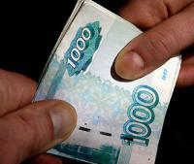
АНТИКОРРУПЦИОННЫЙ МОНИТОРИНГ 1 полугодие 2014 года

Slide 2
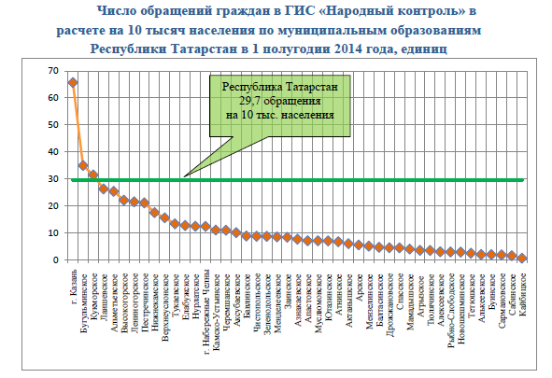

Slide 3
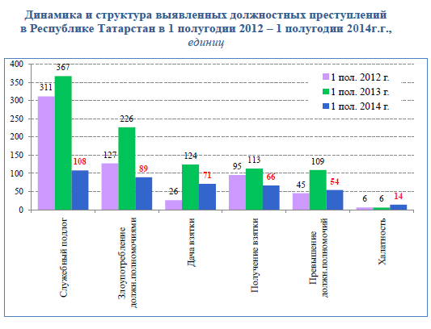

Slide 4
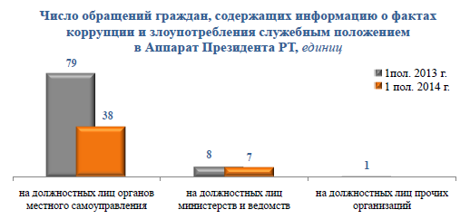

Slide 5
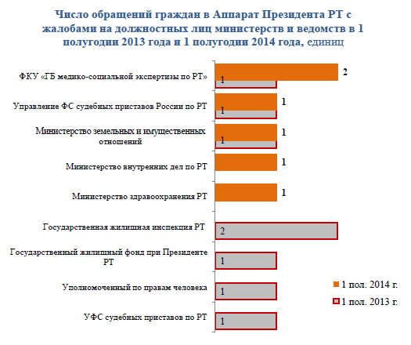

Slide 6
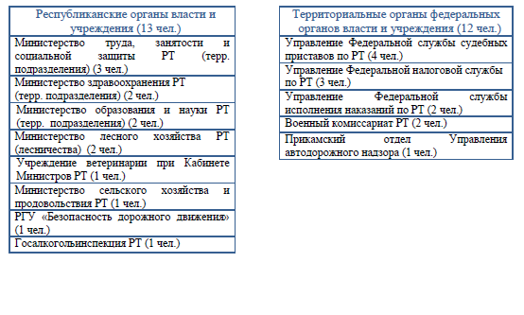
Привлечено к уголовной ответственности за совершение коррупционных преступлений

Slide 7
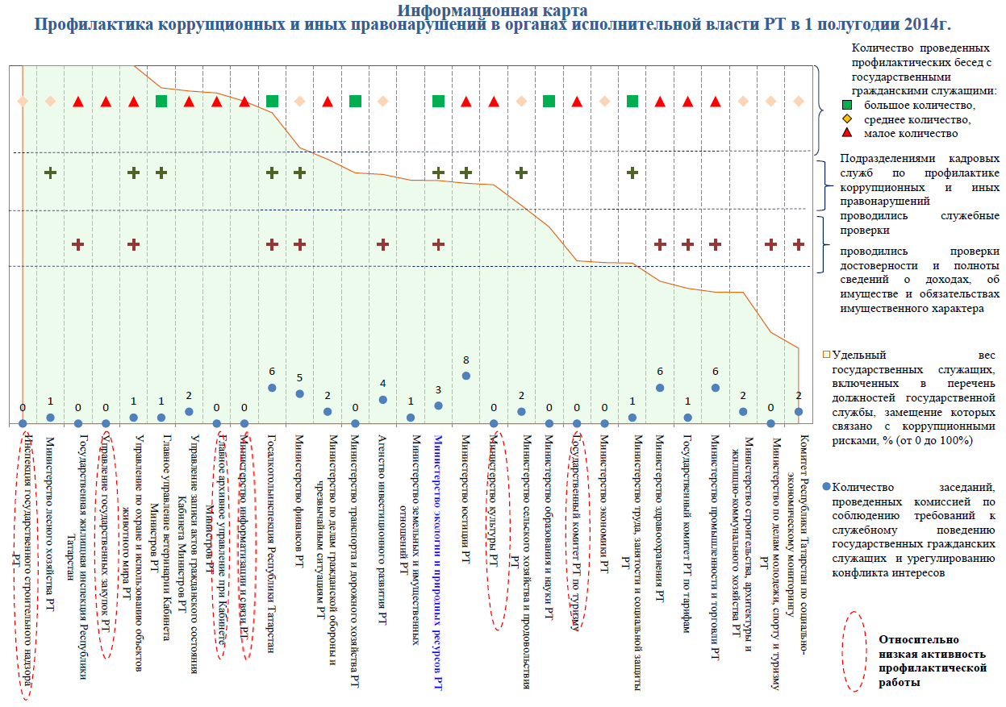
Министерство экологии и природных ресурсов РТ

Slide 8
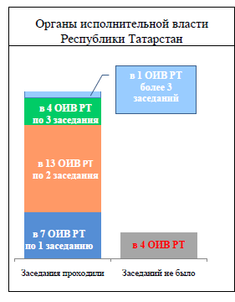
Министерство экологии и природных ресурсов РТ

Slide 9
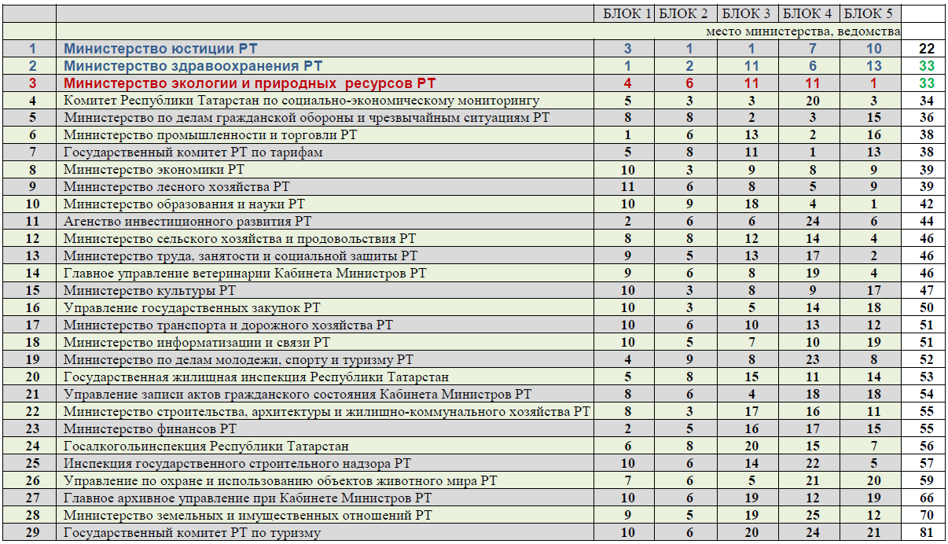
РЕЙТИНГОВАЯ ОЦЕНКА ДЕЯТЕЛЬНОСТИ СУБЪЕКТОВ
АНТИКОРРУПЦИОННОЙ ПОЛИТИКИ

Slide 10
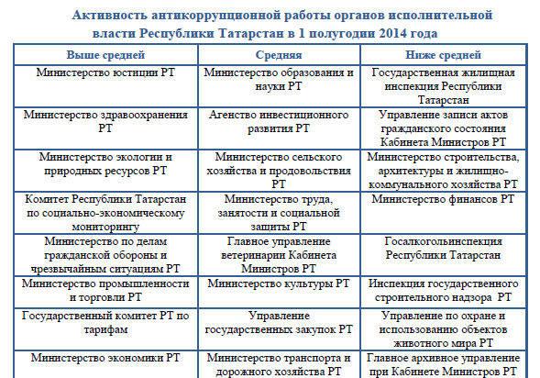
Министерство экологии и природных ресурсов РТ

Slide 11
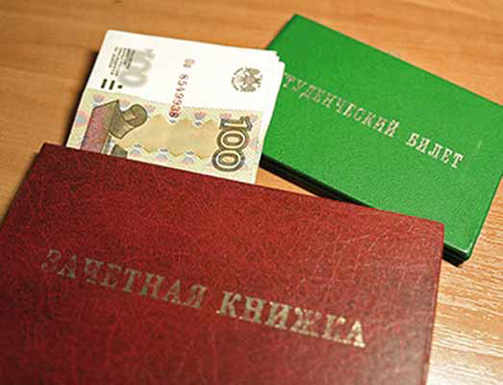
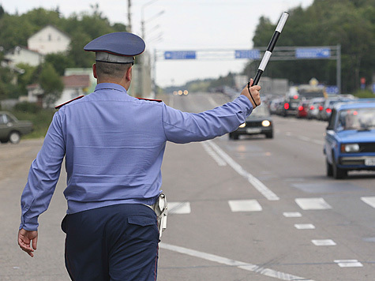
«Изучение мнения
населения Республики Татарстан
о коррупции»
(по результатам социологического исследования 2014 года)
Комитет Республики Татарстан
по социально-экономическому мониторингу

Slide 12
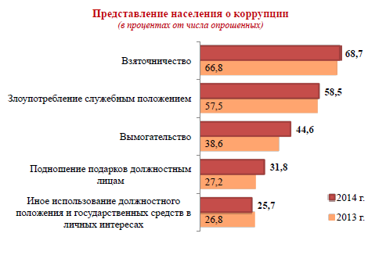

Slide 13
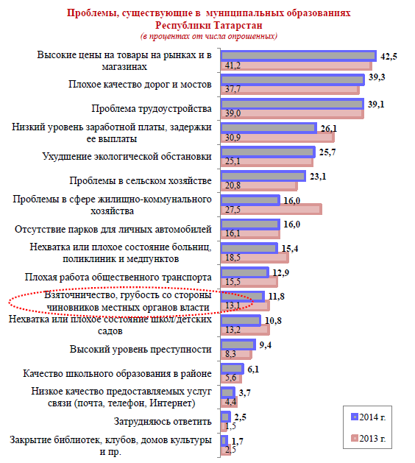

Slide 14
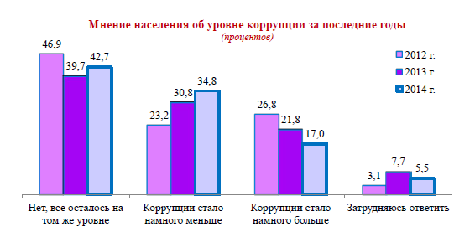

Slide 17
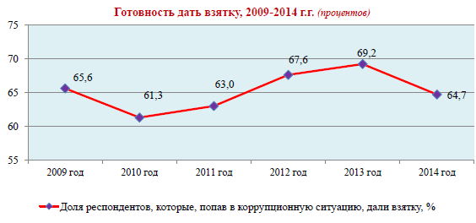

Slide 18
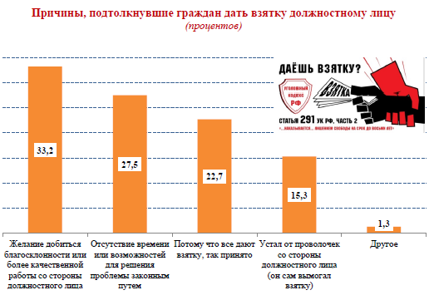

Slide 20
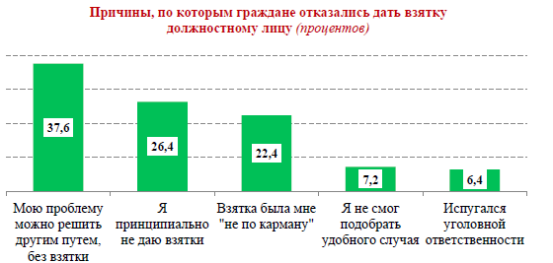

Slide 21
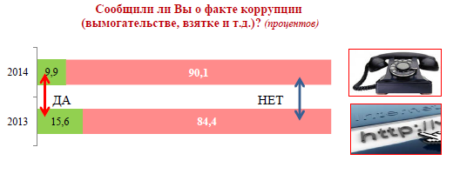

Slide 22
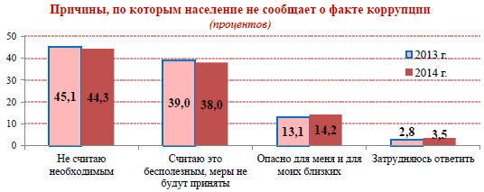

Slide 23
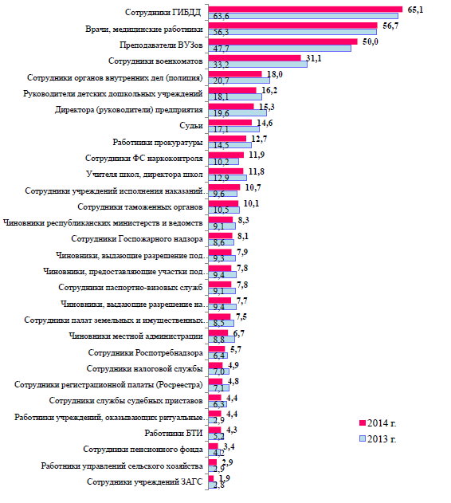
Коррумпированность структур

Slide 24
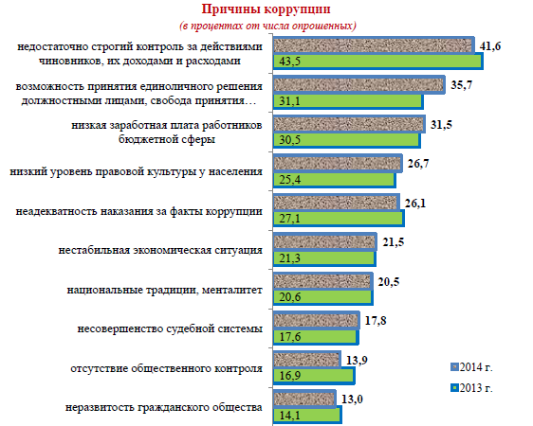

Slide 25
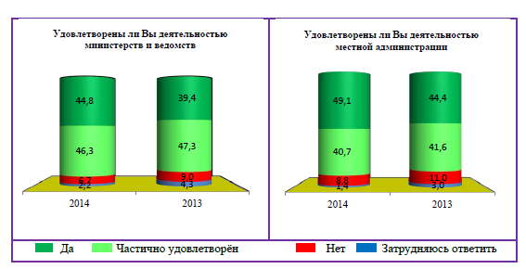
Удовлетворенность населения деятельностью органов государственной и муниципальной власти

